Slide 1
Švenčionių rajono kultūros įstaigų veikla ir perspektyvos Milda Dikmonienė

Slide 2
Švenčionių rajono demografija
Rajono gyventojų skaičius 2018 m. – 24 608 gyventojai
Švenčionyse – 4 262 gyventojai
Švenčionėliuose – 4 978 gyventojai
Pabradėje – 5 459 gyventojai

Slide 3
Švenčionių rajono kultūros centrai
Švenčionių, Švenčionėlių, Pabradės miestų kultūros centrai bei devyni jų skyriai:
Švenčionių miesto kultūros centrui priklauso 4 kaimuose esantys skyriai: Adutiškio, Stanislavavo, Strūnaičio, Vidutinės;
Švenčionėlių miesto kultūros centrui – 3 skyriai: Kaltanėnų, Sarių, Pašaminės;
Pabradės miesto kultūros centrui – 2 skyriai: Magūnų, Pavoverės.

Slide 4
Lietuvos nacionalinis kultūros centras 26-iems rajono mėgėjų meno kolektyvams suteikė kategorijas už meninį lygį, veiklą ir pasiektus rezultatus

Slide 6
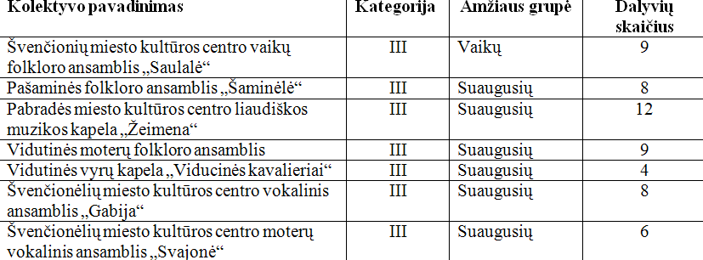

Slide 8
Švenčionių miesto kultūros centro kolektyvų ir dalyvių skaičius
Kultūros centre veikia 8 kolektyvai, 4 skyriuose – 18 kolektyvų;
Kultūros centre dalyvauja 204 dalyviai, skyriuose – 125;
Kultūros centre – 122 vaikai, skyriuose – 24;
Kultūros centre suaugusių dalyvių – 82, skyriuose – 101.

Slide 9
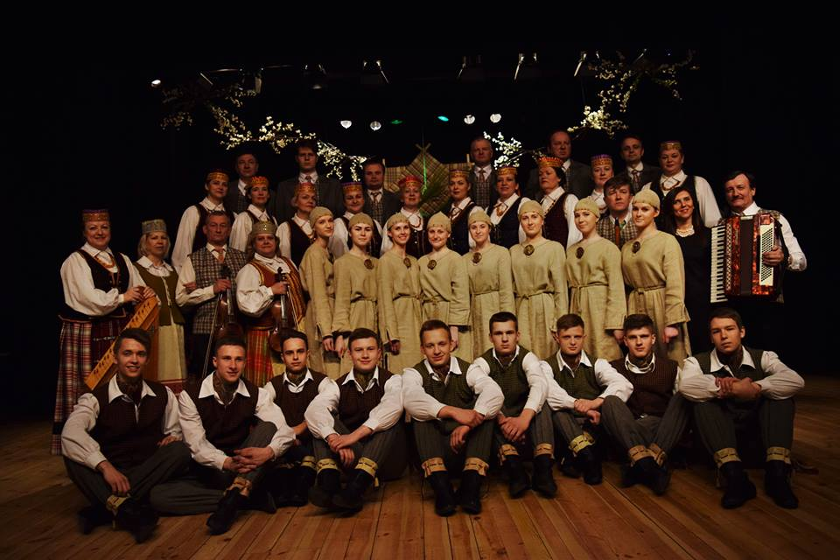
Dainų ir šokių ansamblis „Aukštaitija“ vadovai: Jolanta Razmienė, Ilona Vinikaitė, Gintautas Beržinskas

Slide 10
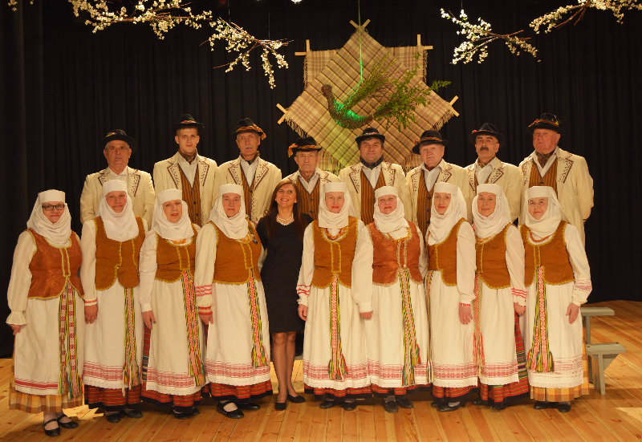
Pagyvenusių žmonių šokių kolektyvas „Trepsis“, vadovė Jolanta Razmienė

Slide 11
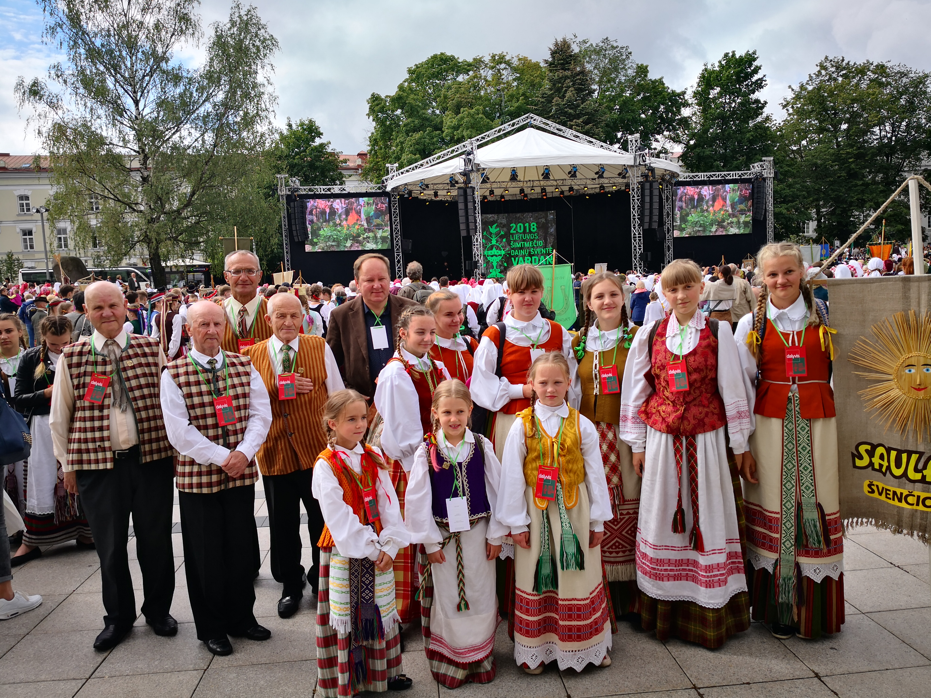
Liaudiškos muzikos kapela „Kaimynai“ ir vaikų folkloro kolektyvas „Saulalė“, vadovas Rimantas Ankėnas

Slide 12
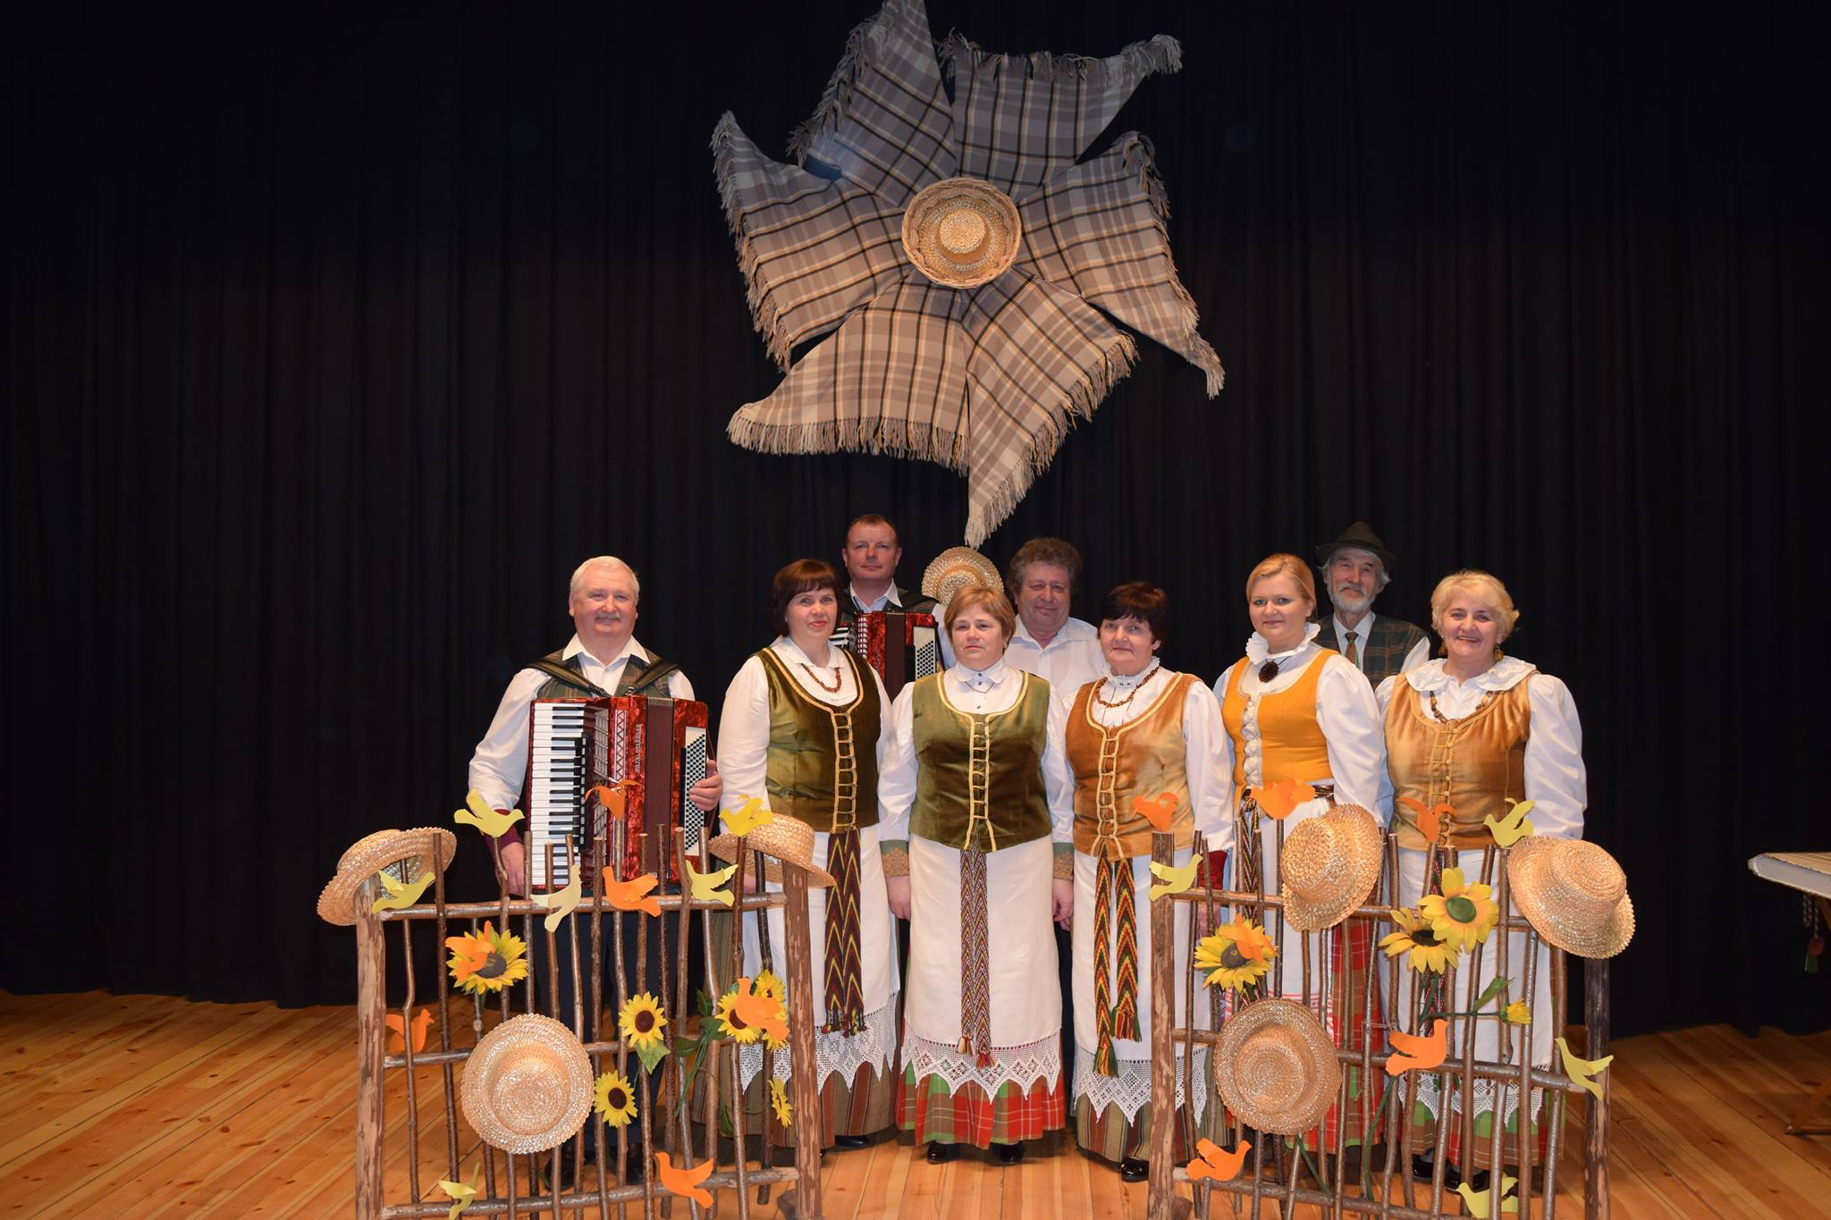
Strūnaičio kapela „Merkūna“, vadovas Jonas Meškelė

Slide 13
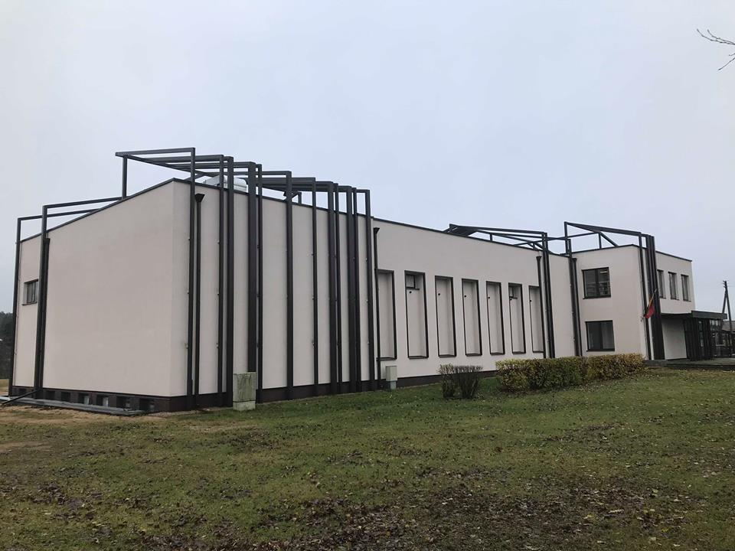
Pabradės miesto kultūros centras

Slide 14
Pabradės miesto kultūros centro kolektyvų ir dalyvių skaičius
Kultūros centre veikia 10 kolektyvų, 2-uose skyriuose – 4 kolektyvai;
Kultūros centre dalyvauja 160 dalyvių, skyriuose – 60;
Kultūros centre – 62 vaikai, skyriuose – 24;
Kultūros centre suaugusių dalyvių – 98, skyriuose – 36.

Slide 15
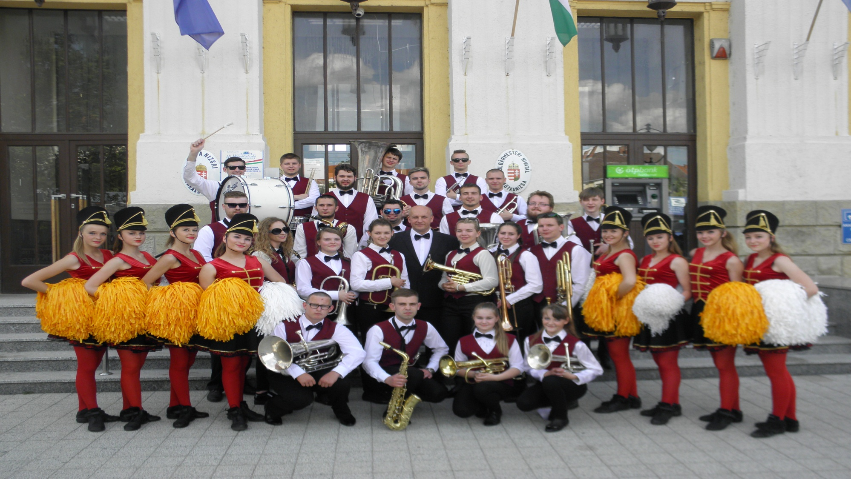
Pabradės fanfarinis orkestras, vadovas Bronislovas Vilimas

Slide 16
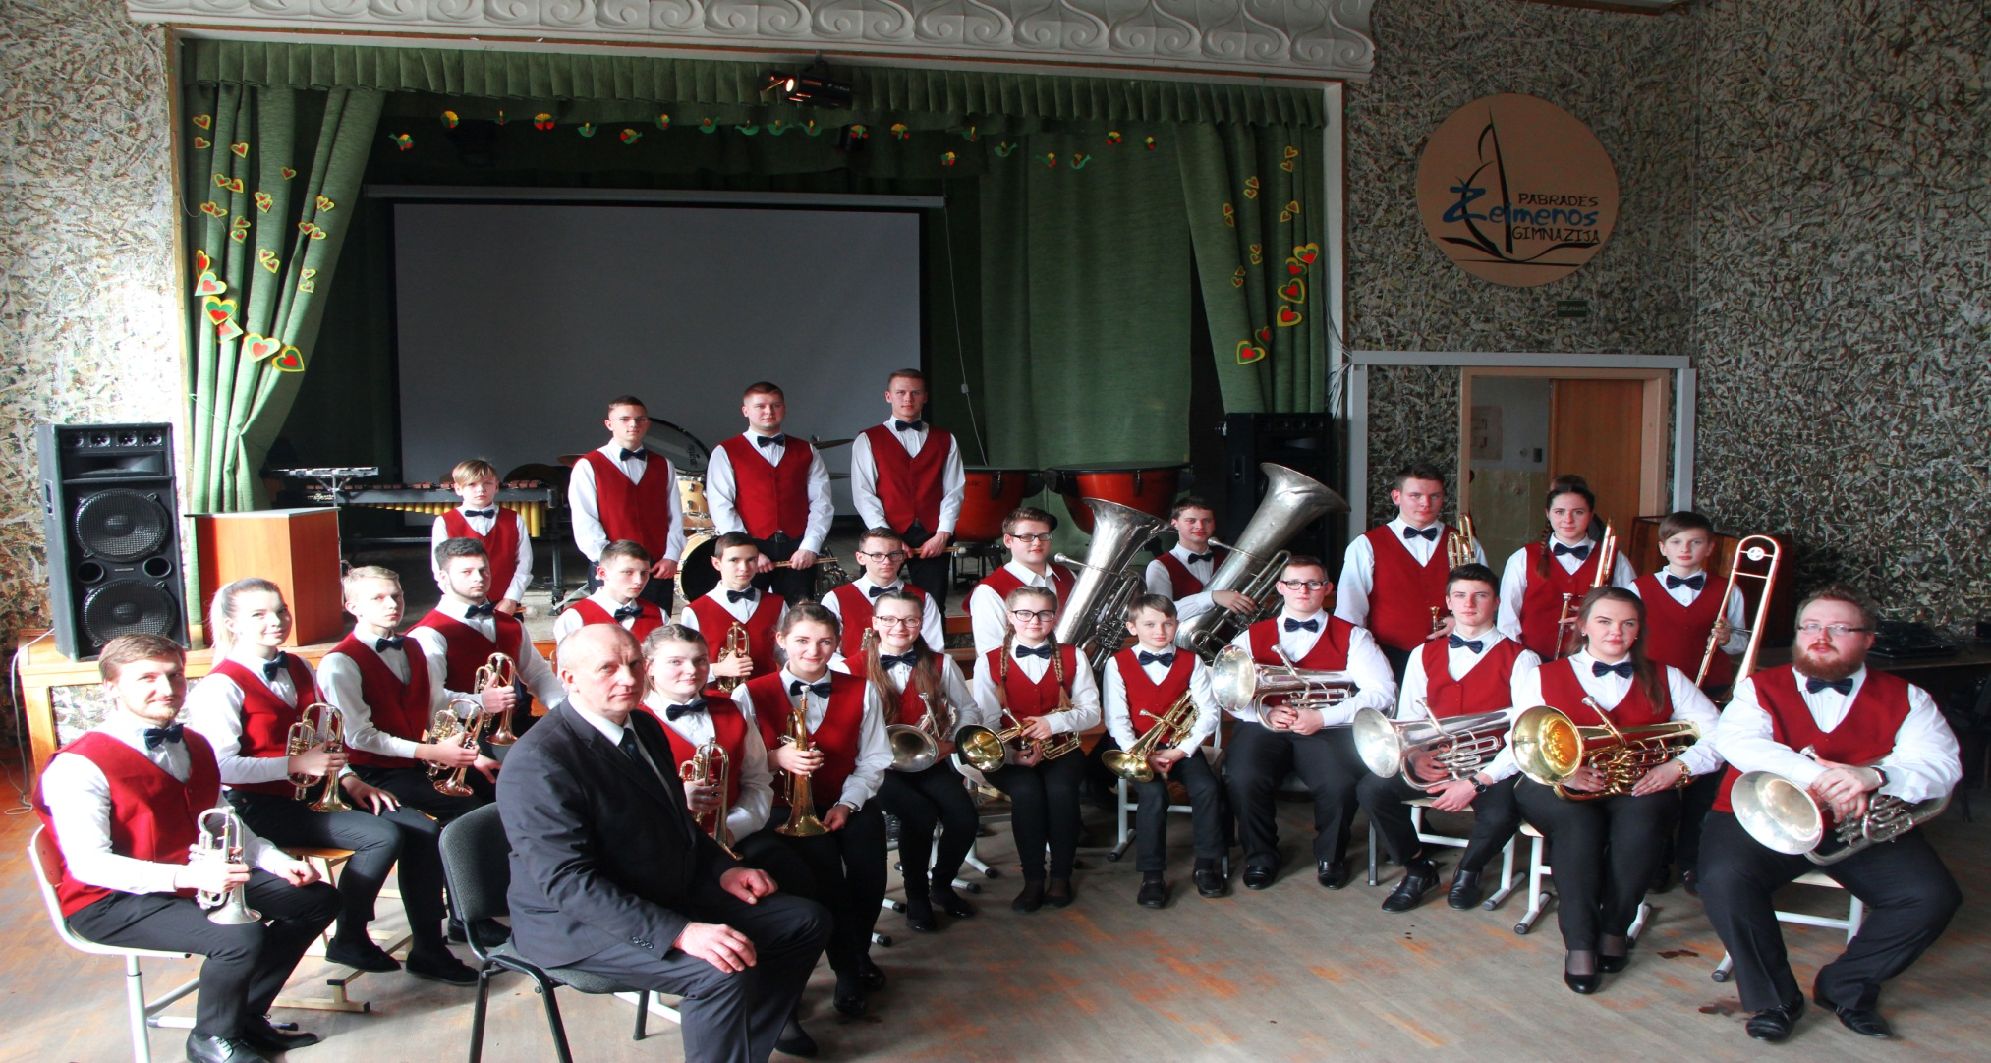
Pavoverės vario dūdų orkestras

Slide 17
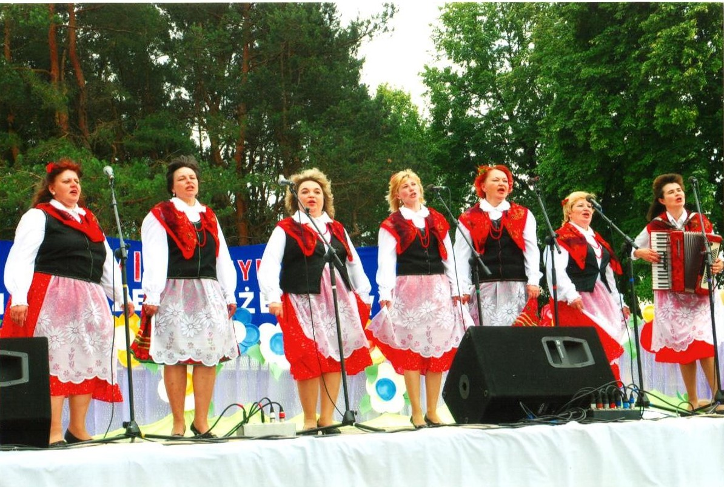
Moterų vokalinis ansamblis „Magūnianka“

Slide 18
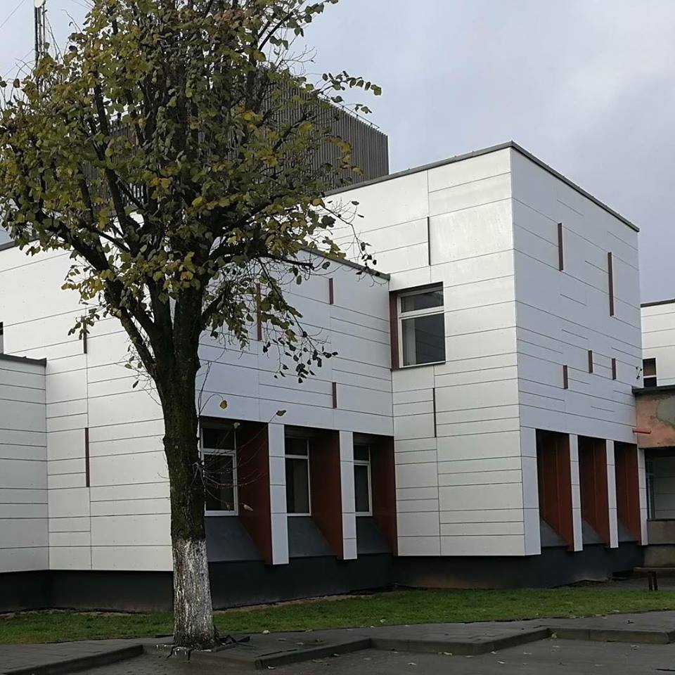
Švenčionėlių miesto kultūros centras

Slide 19
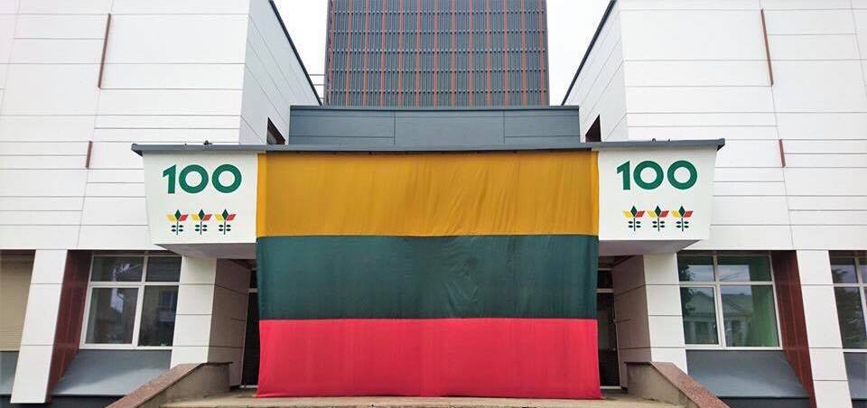
Švenčionėlių miesto kultūros centras

Slide 20
Švenčionėlių miesto kultūros centro kolektyvų ir dalyvių skaičius
Kultūros centre veikia 9 kolektyvai, 3 skyriuose – 14 kolektyvai;
Kultūros centre dalyvauja 134 dalyviai, skyriuose – 96;
Kultūros centre – 79 vaikai, skyriuose – 110;
Kultūros centre suaugusių dalyvių – 55, skyriuose – 118.

Slide 21
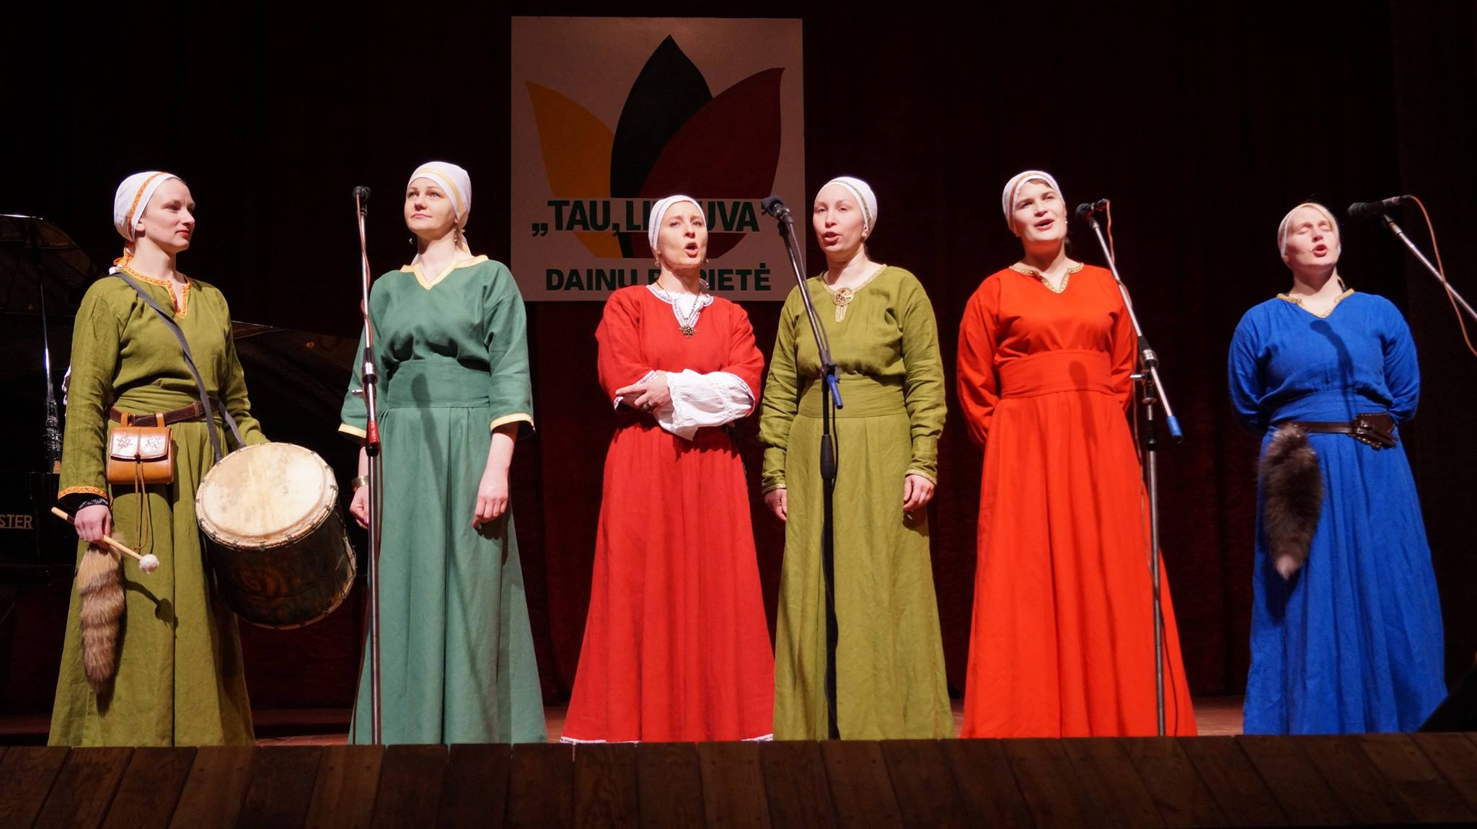
Sutartinių giedotojų kolektyvas „Lakiūtė“, vadovė Milda Petkevičienė

Slide 22
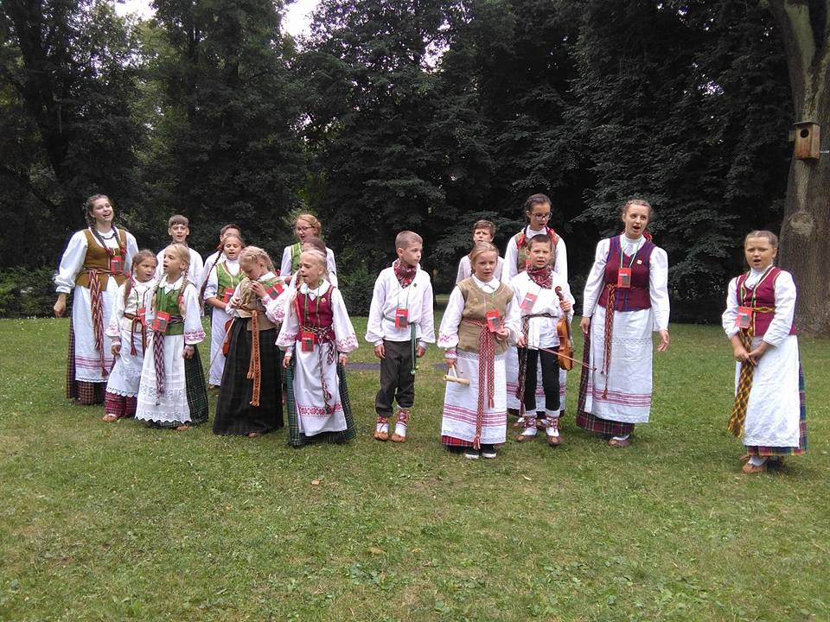
Vaikų folkloro kolektyvas „Eršketėlis“ vadovė Loreta Šidlauskienė

Slide 23
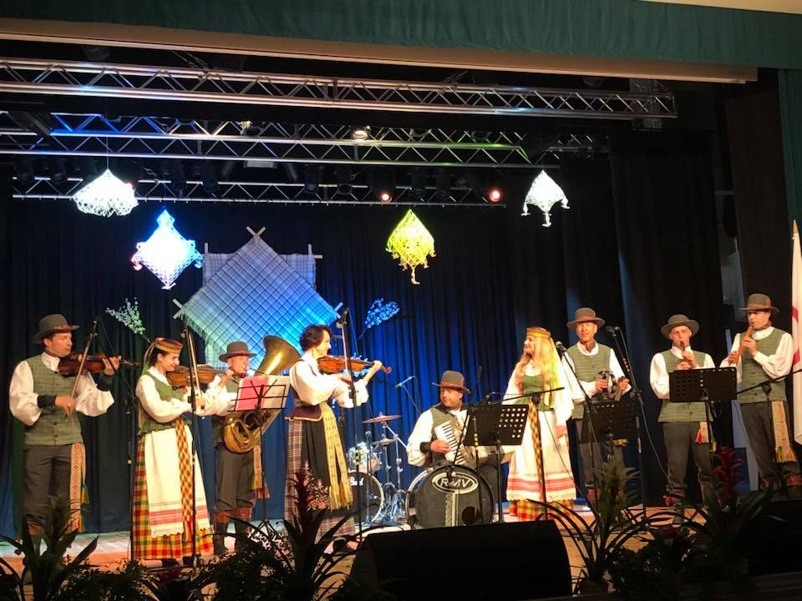
„Ant Sarios krantų“

Slide 24
Lietuvos šimtmečio dainų šventė „Vardan tos...“
Dainų šventėje Švenčionių rajonui atstovavo 19 kolektyvų, šventėje dalyvavo 477 dalyviai.
Folkloro dienoje „Didžių žmonių žemė“ dalyvavo:
7 folkloro ansambliai,
3 pavieniai muzikantai,
2 pasakotojai,
žolininkė.

Slide 25
Folkloro dienos „Didžių žmonių žemė“ dalyviai:
Švenčionių miesto kultūros centro Adutiškio filialo Lazdinių-Adutiškio folkloro ansamblis (vadovai Palmira Krivickienė ir Stanislovas Rumbutis),
Švenčionių miesto kultūros centro tradicinės muzikos kapela „Kaimynai“ ir vaikų folkloro ansamblis „Saulalė“ (vadovas Rimantas Ankėnas),
Adutiškio pagrindinės mokyklos folkloro ansamblis „Vosilkelė“ (vadovas Kazimieras Pranskus),
Švenčionėlių miesto kultūros centro sutartinių giedotojų grupė „Lakiūtė“ (vadovė Milda Petkevičienė)
Švenčionėlių vaikų folkloro ansamblis „Eršketėlis“ (vadovės Loreta Šidlauskienė ir Virginija Beržinskienė),
Švenčionių Zigmo Žemaičio gimnazijos folkloro ansamblis „Aušrela“ (vadovas Kazimieras Pranskus),
pasakotojai Algirdas Breidokas ir Renata Sliesoraitytė,
muzikantai Dainė Stanislava Rumbutytė, Stanislovas Rumbutis, Dainius Valacka, žolininkė Rasa Breidokienė.

Slide 26
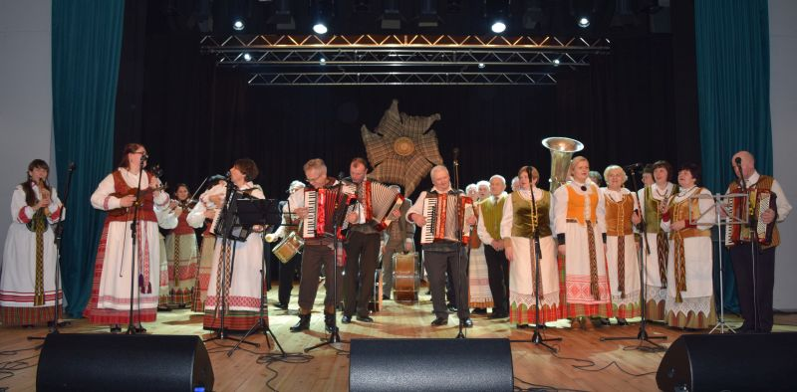
„Juozapinės aukštaitiškai“

Slide 27
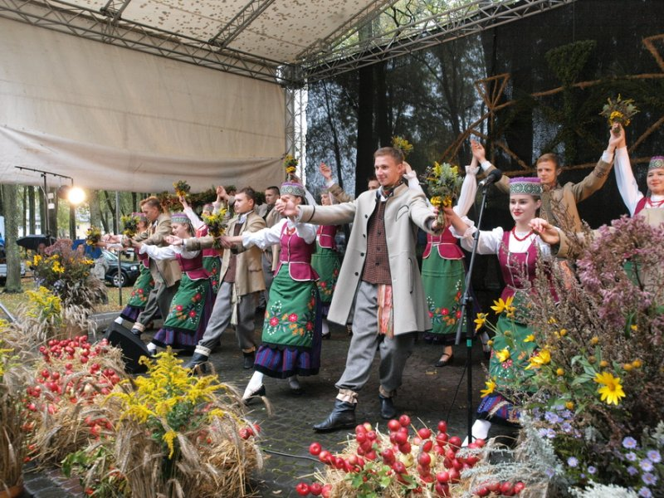
Rajono šventė „Rudens kermošius“

Slide 28
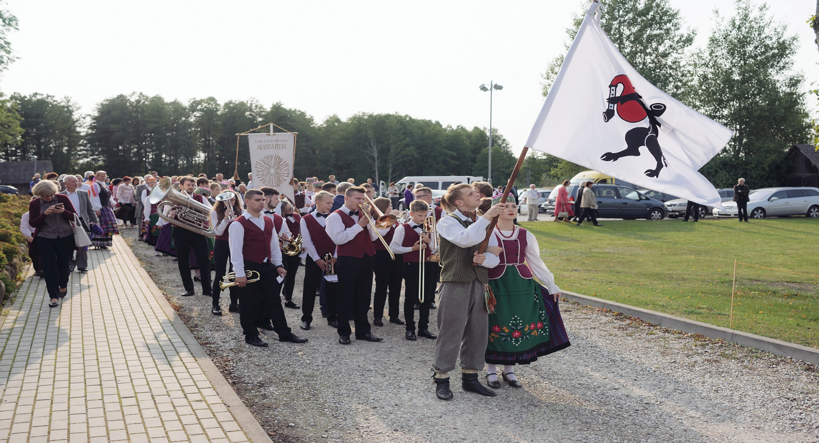
„Labanoras – mažoji kultūros sostinė 2017“

Slide 29
Nuoširdžiai dėkoju už praleistą laiką drauge

